Slide 1
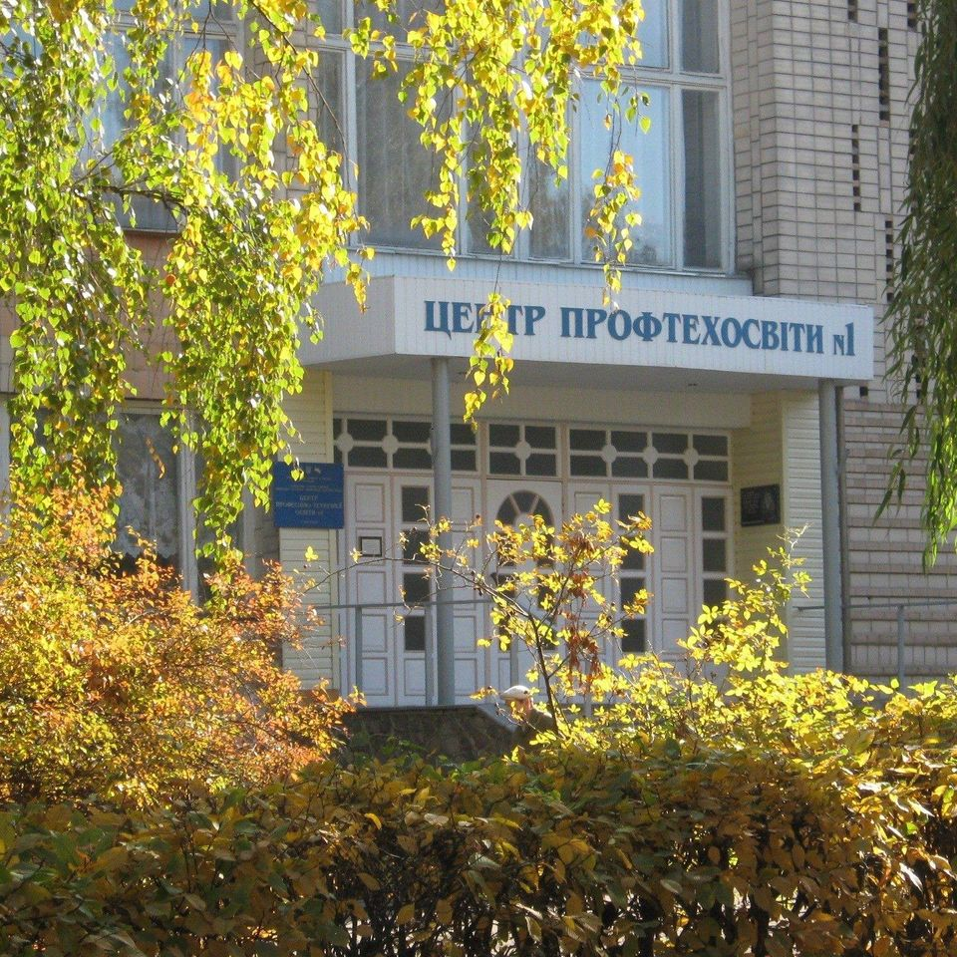

Slide 2

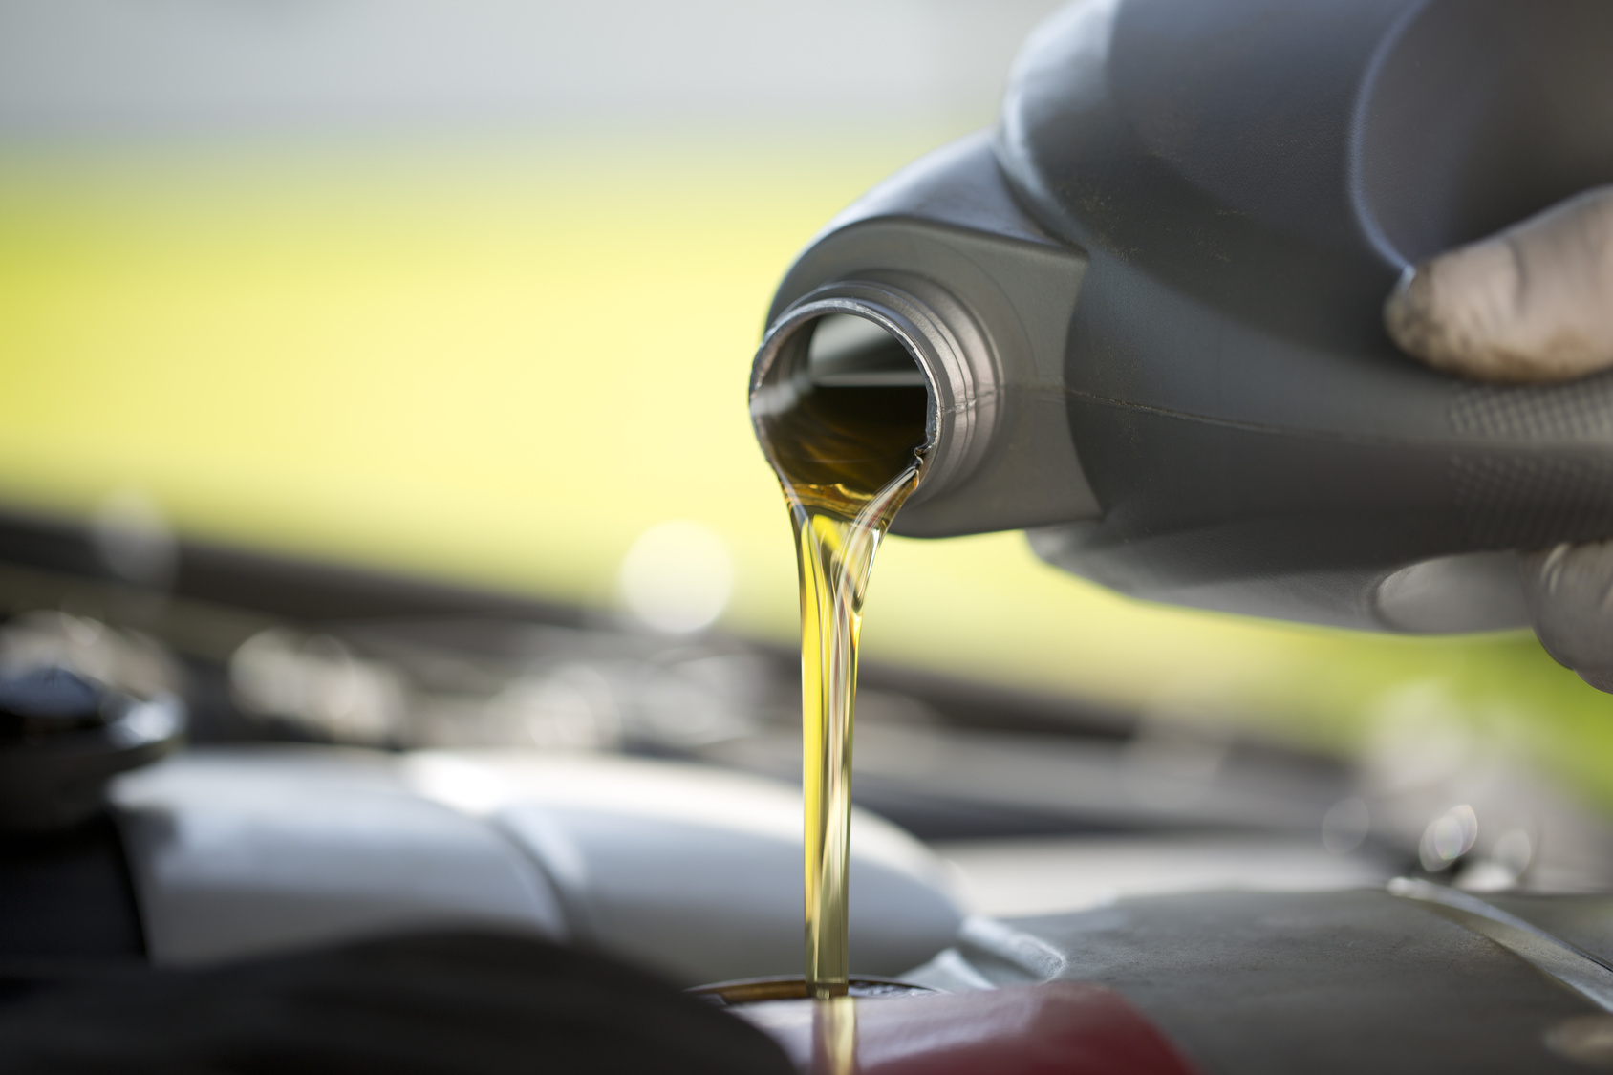
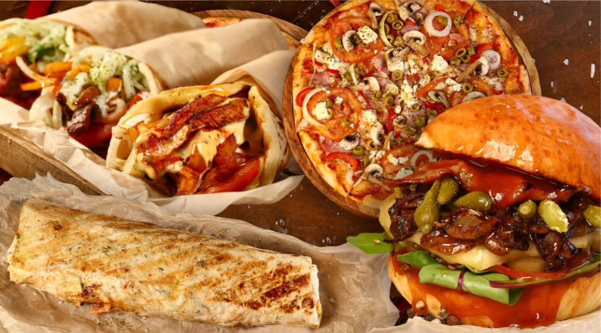

Державний навчальний заклад «Богуславський центр професійно-технічної освіти
НАВЧАЛЬНИЙ ПРОЕКТ «Хімія в моїй професії»
Виконала
викладач хімії
Валерія Лелека

Slide 3
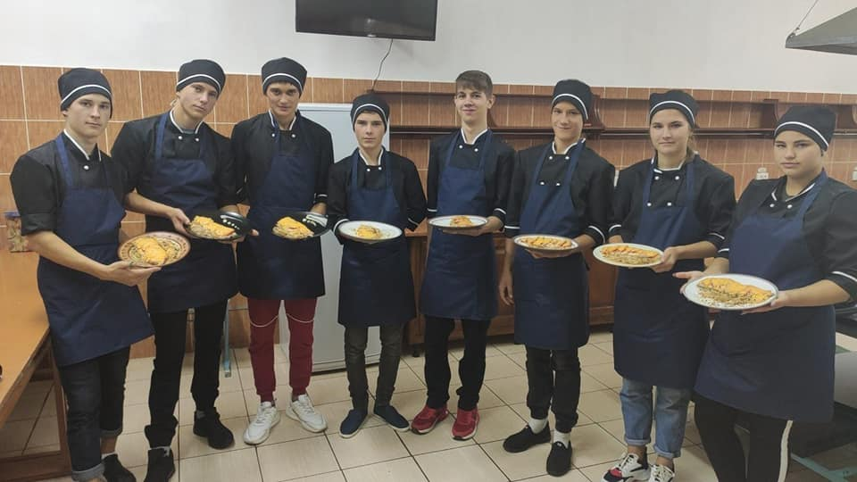
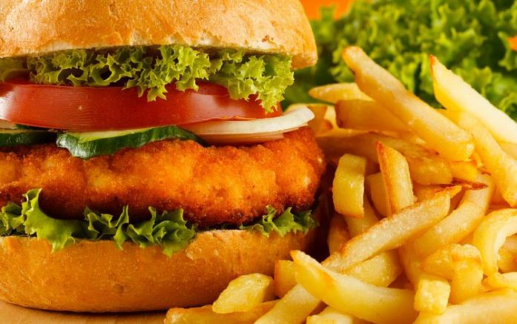
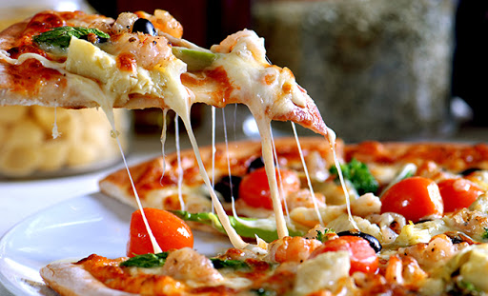
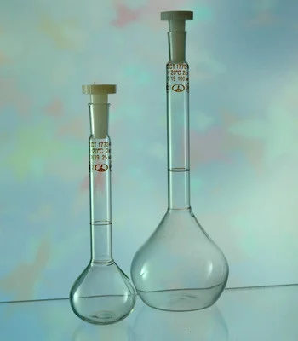
Блок 1 «Хімія в професії «Кухар»

Slide 4
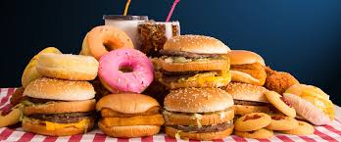
Виникнення «фаст-фуду» (швидке харчування)
«Фаст-фуд» - загальна назва, дана будь-якій їжі, яку можна швидко приготувати і подати клієнту. Це їжа, яка може продаватися як в ресторанах, кафе, закусочних, так і в магазинах. Якщо ви думаєте, що фаст-фуд - недавній винахід людства, ви сильно помиляєтеся.

Slide 5

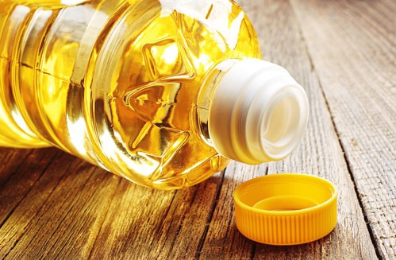
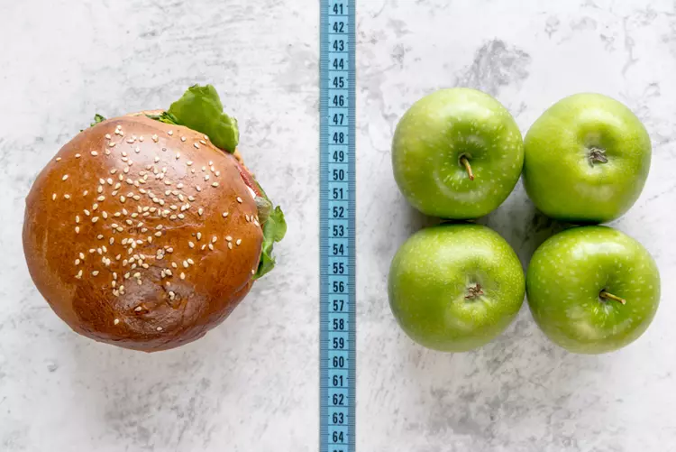
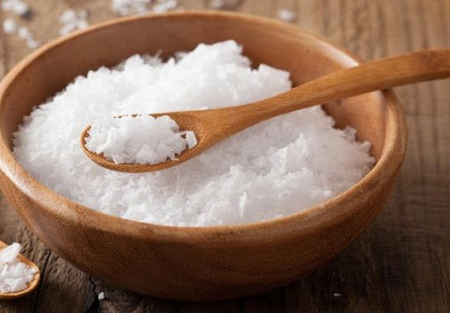
Вплив «фаст – фуду» на організм людини
Стрімкий набір ваги, інфаркти і діабет, все частіше зустрічаються у європейців, це спонукало дієтологів вивчити склад і калорійність найбільш популярних страв швидкого харчування. Вчені прийшли до невтішного висновку: всього в одній порції фаст-фуду міститься денна норма жирів.

Slide 6

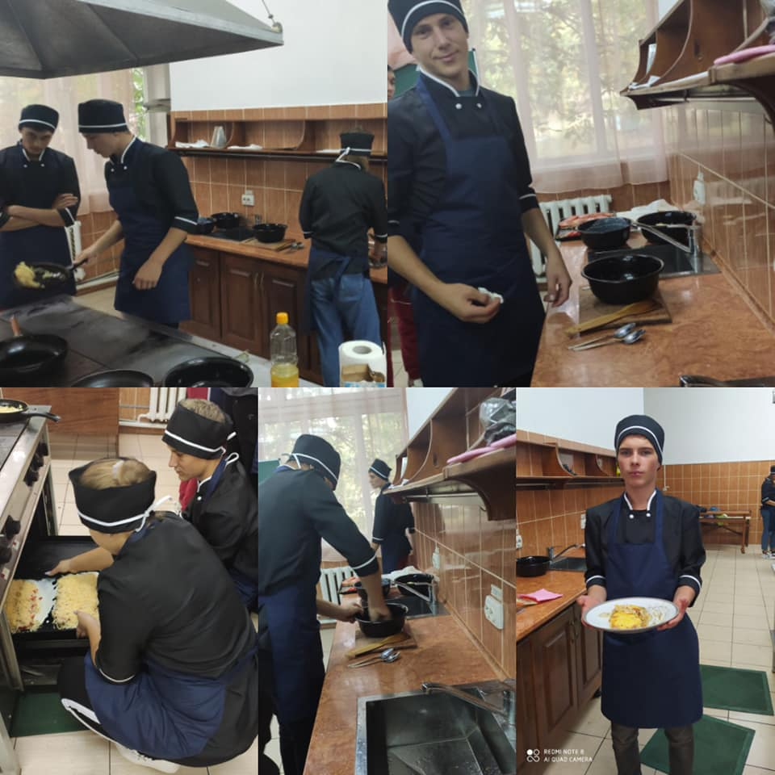
Висновок
Своїм дослідженням ми підтвердили висунуту гіпотезу: між здоров'ям людини і вживанням фаст-фуду існує прямий зв'язок. Ця їжа дійсно негативно впливає на організм. Шкода страв швидкого приготування, насамперед пов'язана з:
-високим вмістом жирів, солі, цукру, високу енергетичну цінність;
-низьким вмістом клейковини;
-відсутністю важливих поживних речовин, вітамінів і мінералів.

Slide 7
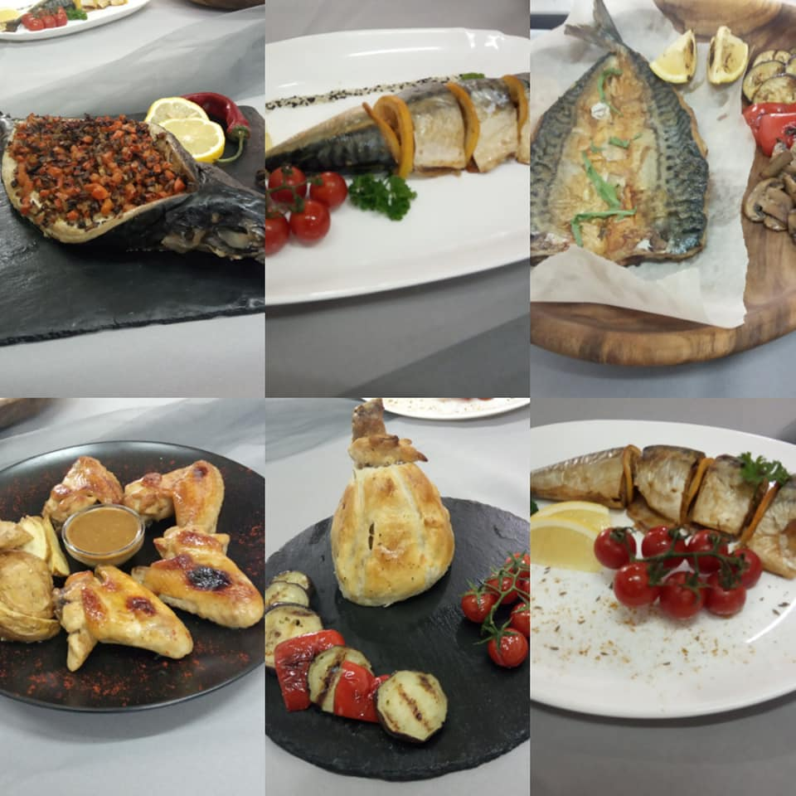
Рекомендації
Одним словом, не вживайте страви з підвищеним вмістом жирів, солі, пийте тільки напої без застосування цукру і різних барвників. Намагайтеся відвідувати заклади швидкого харчування рідше, а, відвідавши його, замовляйте невеликі порції, намагайтеся, їсти побільше овочевих і фруктових салатів, які в надлишку пропонують багато «правильні» фаст-фуди, не поспішайте, ретельно пережовуйте їжу. Використовуючи такі поради, можна значно зменшити шкоду.

Slide 8
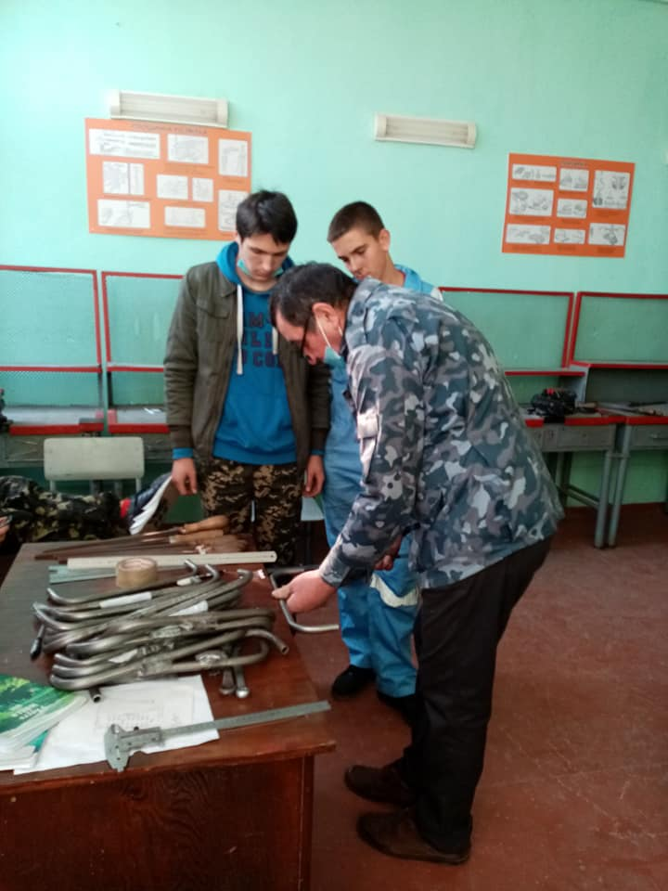
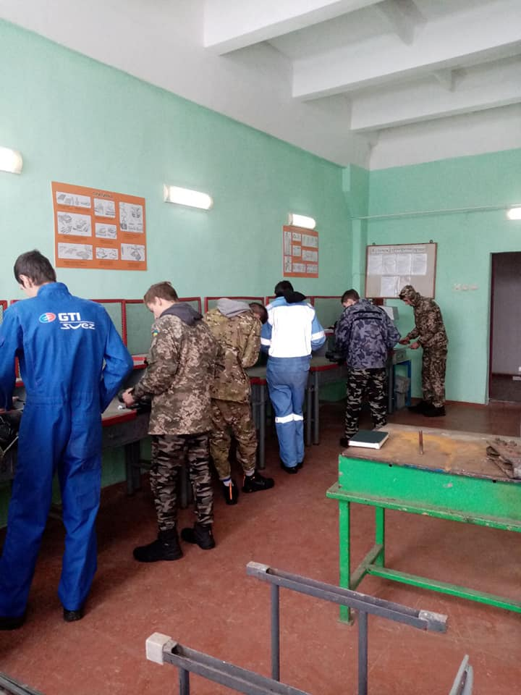
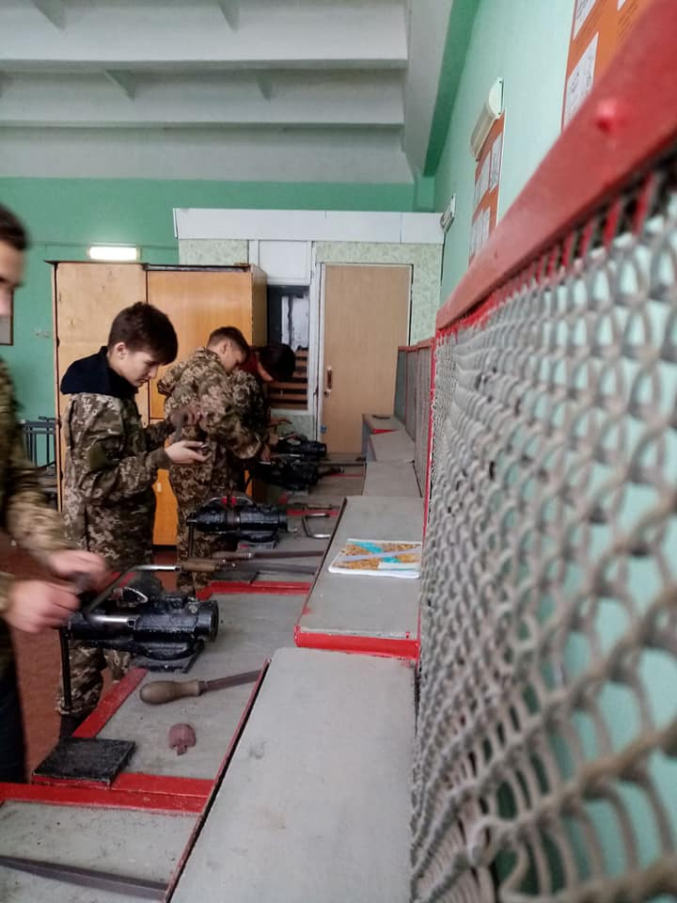
Блок 2 «Хімія в професії «Слюсар з ремонту автомобілів»

Slide 9
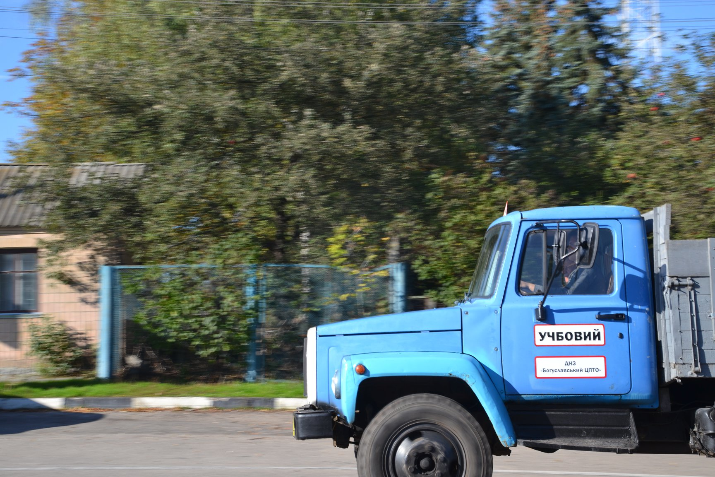
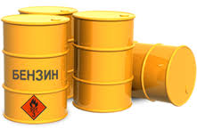
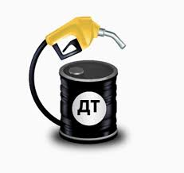
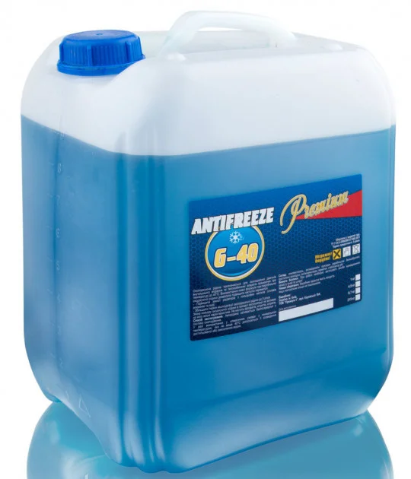
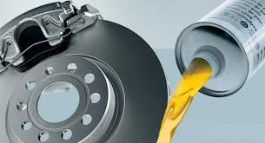
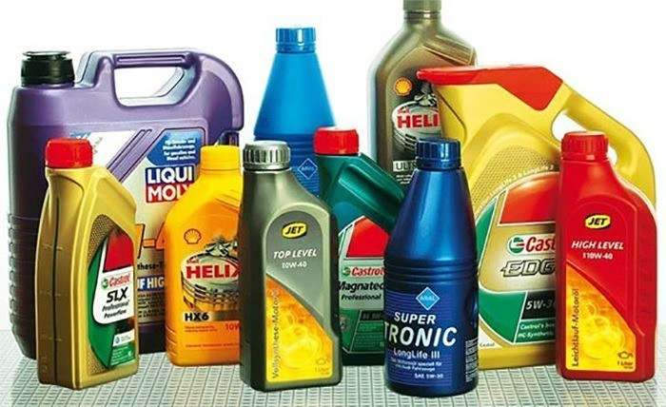
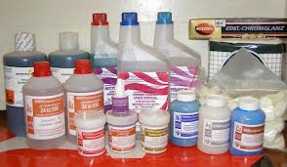
Науково-дослідна частина
Види палива та технічні рідини, які використовуються в ДВС.
Для підтримки автомобіля в робочому стані використовуються різні рідини хімічного походження, такі як:
• бензин,
• дизельне паливо,
• антифриз,
• моторне масло, трансмісійне масло,
• гальмівна рідина,
• рідина гідро підсилювача,
• електроліти.

Slide 10
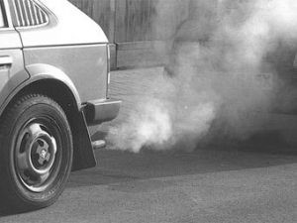
Джерело токсичних речовин
Вихлопні гази - основне джерело токсичних речовин двигуна внутрішнього згоряння - це неоднорідна суміш різних газоподібних речовин з різноманітними хімічними і фізичними властивостями, що складається з продуктів повного і неповного згоряння палива, надлишкового повітря, аерозолів і різних мікро домішок, які надходять з циліндрів двигунів в його випускну систему.

Slide 11

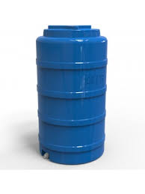
Експеримент на виявлення токсичності нафтопродуктів і їх впливу на організм людини
Основними джерелами забруднення є підприємства промисловості, транспорту та житлово-комунального господарства. У загальному обсязі викидів в атмосферу забруднюючих речовин на частку автотранспорту в останні роки доводилося до 59% сумарного викиду шкідливих речовин. Основними забруднювачами атмосферного повітря є: пил, оксид вуглецю, діоксид сірки.
АІ - 92
АІ - 95
Дизельне паливо

Slide 12

Висновок
Останні роки забруднення атмосфери призвело до того, що погіршилося постачання киснем людського організму, люди нашої області і міста стали частіше хворіти на пневмонію, онкологічними захворюваннями, алергією, адже при тривалому вдиханні повітря з вмістом кисню менше 15%, доведено, настає навіть у людини смерть . Ознаки дефіциту кисню у людини, виражається в:
- загальної слабкості;
- погіршення кольору шкіри обличчя;
- депресії, порушення сну;
- запаморочення, головний біль;
- роздратуванні і втоми;
- зниженні розумової працездатності, ослаблення пам'яті;
- порушення обміну речовин, надмірна вага, знижується імунітет.

Slide 13
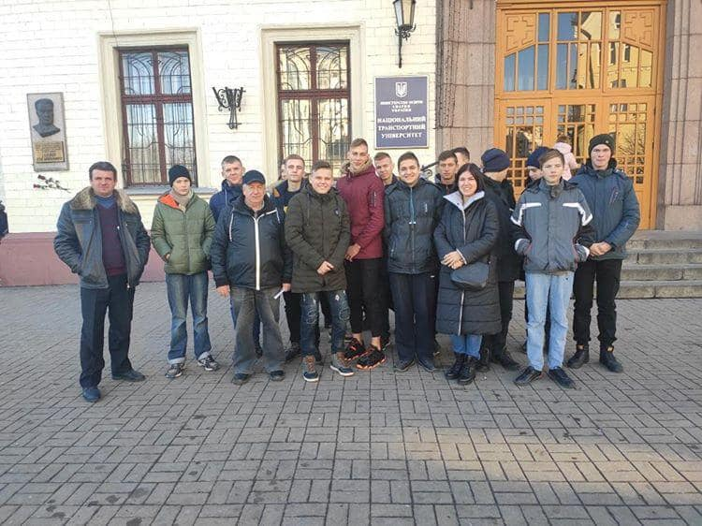
Рекомендації
Щоб знизити шкідливість автомобільних викидів і хімічних рідин потрібно:
- підвищити якість двигунів;
- встановити пристрої (каталізатори), що знижують концентрацію шкідливих речовин у вихлопних газах;
- шукати нові види палива;
- створювати нові екологічно чисті двигуни;
- бути обережним і уважним при виборі, використанні хімічних рідин, дотримуючись усіх заходів безпеки з ними. І ... якщо Ви живете в місті, намагайтеся частіше бувати на свіжому повітрі, утримувати свій автомобіль в технічно справному стані. Приймайте кисневий коктейль, застосовуйте дихальну кисневу терапію! Бережіть себе! Слідкуйте за своїм здоров'ям!

Slide 14
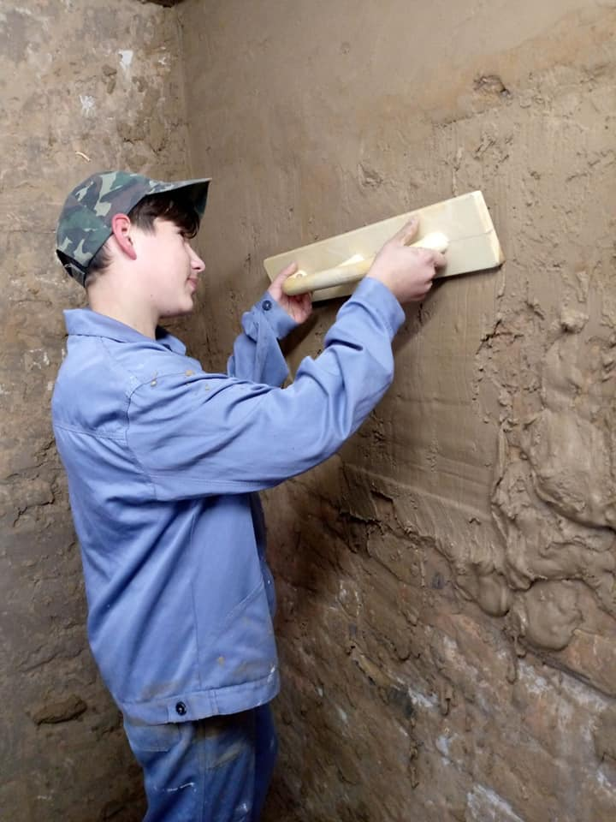
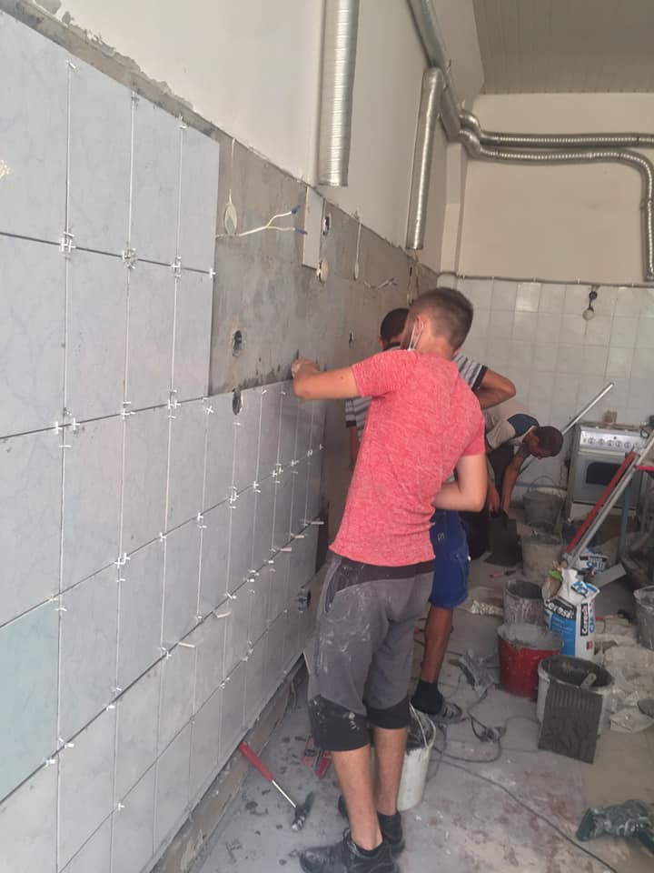
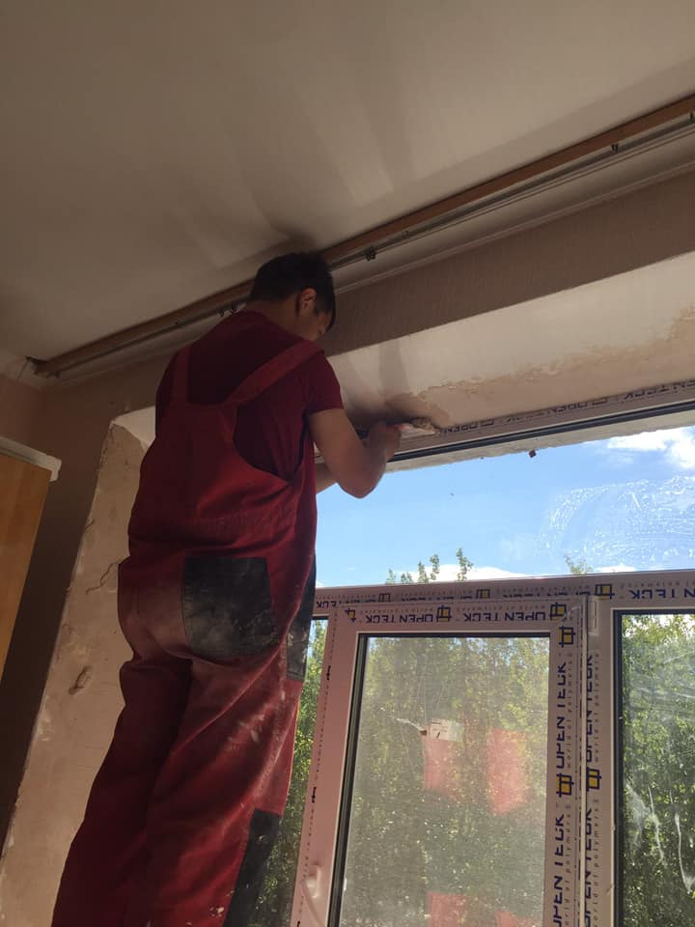
Блок 3 «Хімія в професії «Штукатур, лицювальник, плиточник, маляр»

Slide 15
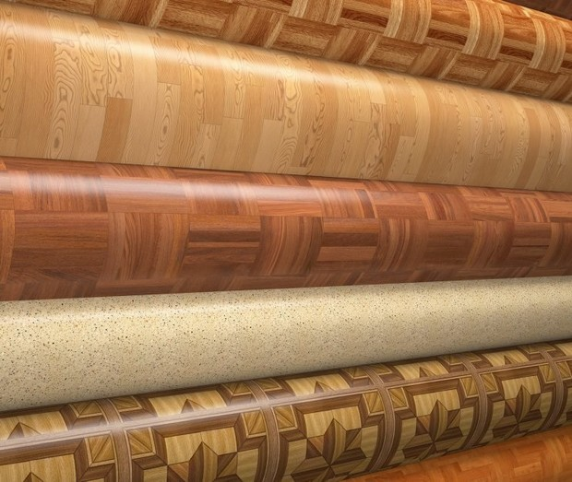
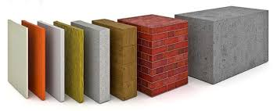
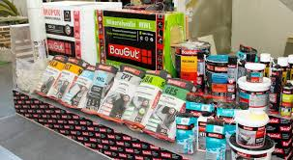
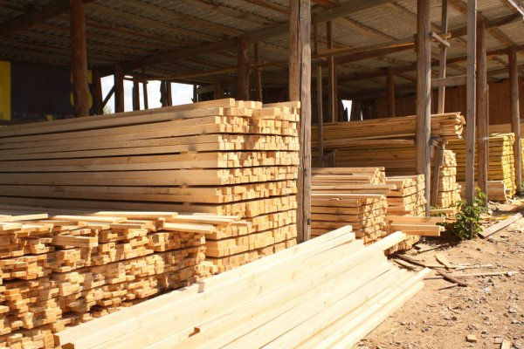
Будівельні матеріали
Деякі синтетичні матеріали виділяють в навколишній простір пари, що складаються з різних хімічних речовин: фенолу, формальдегіду, толуолу, бензолу і тому подібних, що сприяють виникненню цілого букета хронічних захворювань.

Slide 16
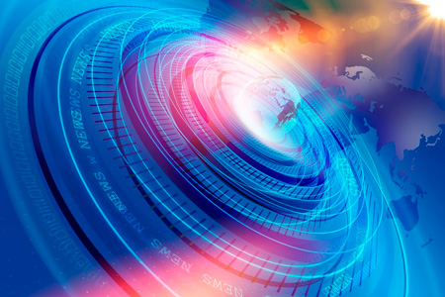
Вплив будівельних матеріалів на організм людини
Вчені-гігієністи давно прийшли до висновку, що багато хвороб визначаються якістю житлових умов. Такі недуги отримали навіть назву «житлових хвороб». В даний час, безпеку штучного середовища - місця, де безліч людей проводить більшу частину свого життя, набуває більшої актуальності. Ось уже близько 20 років в світі існує таке поняття, як синдром хворих будівель. Причина цієї хвороби - незадовільний вплив внутрішнього середовища приміщення на здоров'я людини.

Slide 17
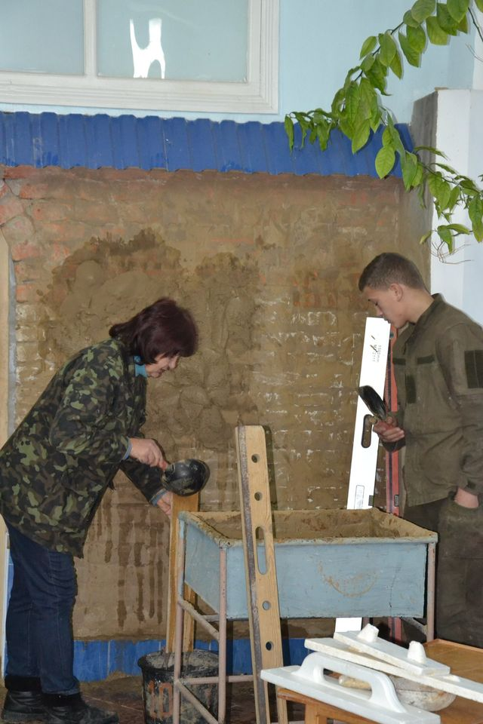
Висновок
Розроблено способи одержання екологічно безпечних ДСП на магнезит. Необхідно використовувати меблі, виконані з натуральних матеріалів - дерева.
Як ми бачимо, штучний лінолеум далеко не безпечний матеріал, який складається з безлічі хімічних сполук. Ціна на натуральний лінолеум в кілька разів вище, ніж вартість полімерного. Найбільш безпечні паперові шпалери, шпалери під фарбування і скло шпалери. Для обробки стелі доцільно використовувати побілку вапном або водоемульсійною фарбою, а для фарбування стін акрилові, алкідні, латексні, поліефірні та водо дисперсійні фарби. Розроблено нові пластикові вікна з дерева. Можливість застосування в приміщенні плитки для підлоги.

